Slide 1
Конкурс «Города для детей 2019»
Отчёт к конкурсному заданию №2

Slide 2
Членами отряда ВПК «БАРС» (быстрый, активный, рациональный, смелый) являются учащиеся 5-11 классов. Количество участников – 20 человек.
Цель: формирование активной гражданской позиции, готовности служения Родине, формирование первоначальных навыков военной службы, морально-психологических установок для осознанного выбора профессии, обеспечение необходимой моральной, психологической и физической подготовки к службе в рядах ВС РФ; подготовка команды МБОУ Холмогойской СОШ для участия в военно- патриотических и спортивных соревнованиях различного уровня.
Член клуба должен знать:
общие обязанности военнослужащего и обязанности солдата (матроса);
сигналы управления, оповещения и взаимодействия; порядок ведения разведки наблюдателем;
материальную часть автомата, основные правила, приемы и способы стрельбы из него; устройство ручных боевых гранат;
основные положения общевоинских уставов;
средства индивидуального медицинского оснащения военнослужащего, порядок и способы оказанияпервой помощи;
уметь:
действовать в общевойсковом бою и при совершении марша, по сигналам управления, оповещения и взаимодействия;
ориентироваться на местности без карты;
вести рукопашный бой, выполнять упражнения (приемы) и нормативы по физической подготовке;
оказывать первую помощь при ранениях, ожогах, острых отравлениях, обморожениях и других поражениях;
выполнять строевые приемы без оружия и с оружием на месте и в движении; соблюдать требования безопасности.

Slide 3
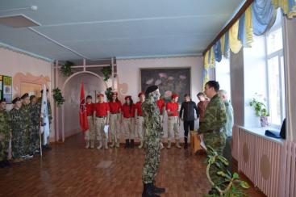
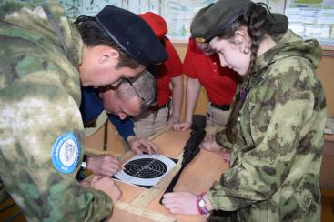
3 февраля, на базе нашей школы, в рамках военно-патриотического месячника состоялась дружеская встреча юнармейцев отряда «БАРС» Холмогойской СОШ, под командованием Алексея Рашитовича Гайнулина и отряда «Русь» ЗСОШ №1, под командованием Смоляк А.И. Цель дружеской встречи – сплотить, подружить учащихся, обеспечить социальное партнерство, поделиться знаниями, опытом, научиться новому.

Slide 4
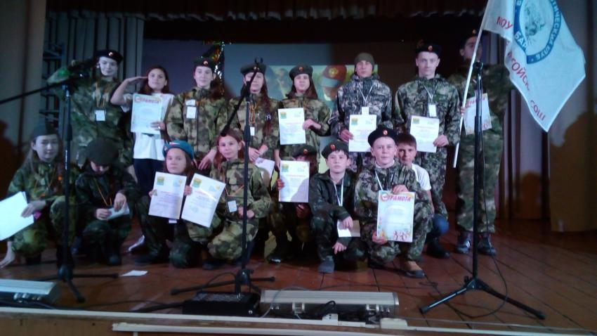
Оказание помощи в военизированной игре «Зарница».

Slide 5
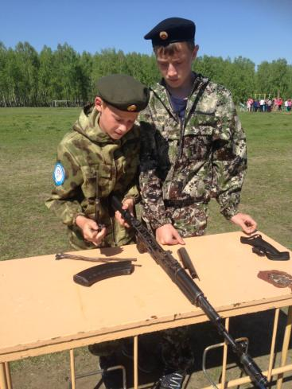
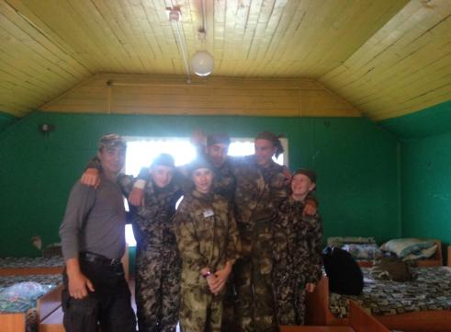
27 марта отряд ходил в поход «Выжить любой ценой», где учились выживать, готовить пищу, разводить костер

Slide 6
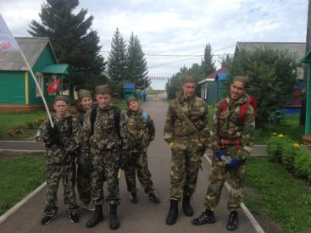
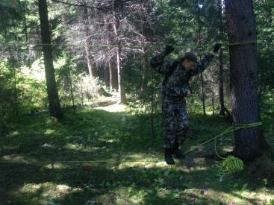
2 марта клуб «БАРС» принял участие в областном экологическом слёте

Slide 7
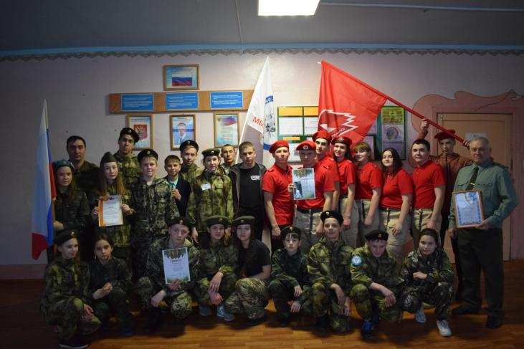

Slide 8
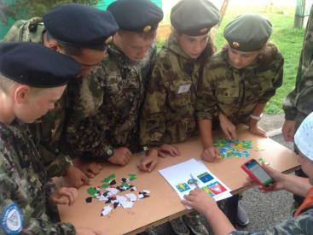
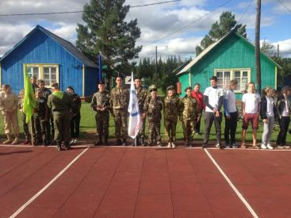

Slide 9
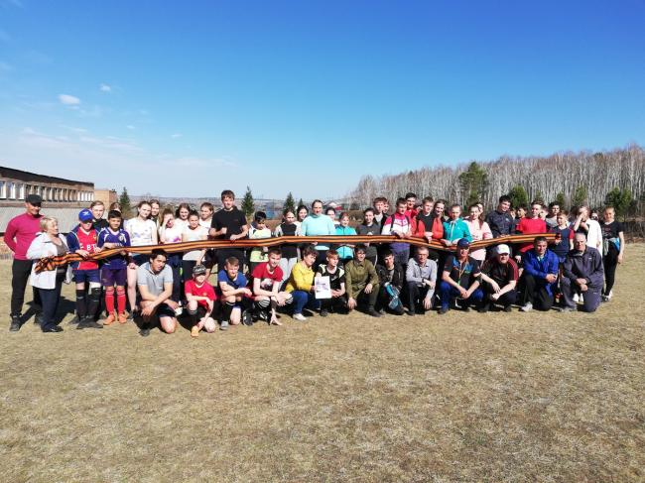
В этом учебном году 6 мая членами ВПК «БАРС» был разыгран кубок Памяти ветерану ВОВ А.С. Ленденёва между школами районами с. Троицк, с. Холмогой, ЗСОШ №2, переходящий кубок уехал в ЗСОШ №2.

Slide 10
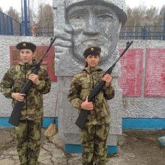
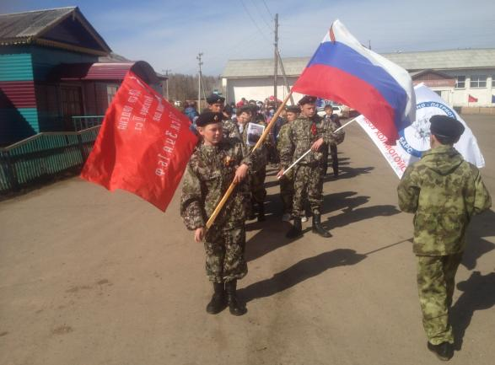
Подготовка и проведение парада к празднику Победы, несение вахты у Вечного Огня, открытие памятника воинам-землякам, участвовавших в ВОВ в д. Сенная Падь.

Slide 11
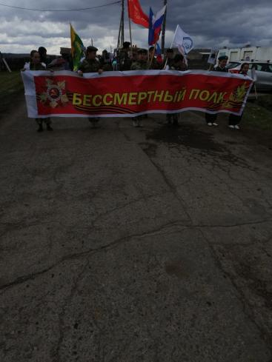
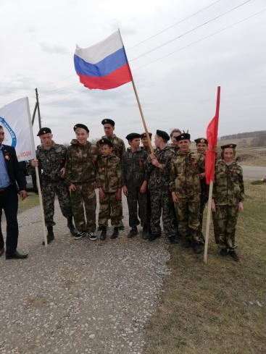

Slide 12
24 мая ВПК «БАРС» совместно с волонтерским отрядом «Беспокойное сердце» провели акцию «Чистый ключ» в нашем селе. Ребята восстановили ключ и прибрали территорию около него.

Slide 13
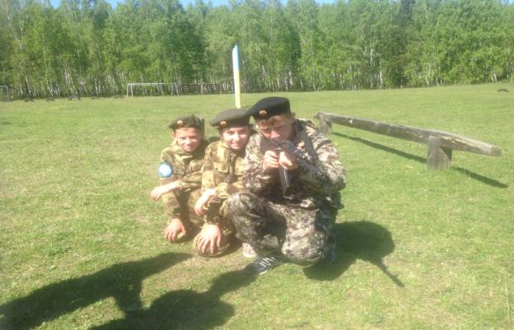
15 августа клуб «БАРС» принял участие в районном туристическом эколого- краеведческом слете, ребята получили грамоту в номинации «Самая дисциплинированная команда».

Slide 14
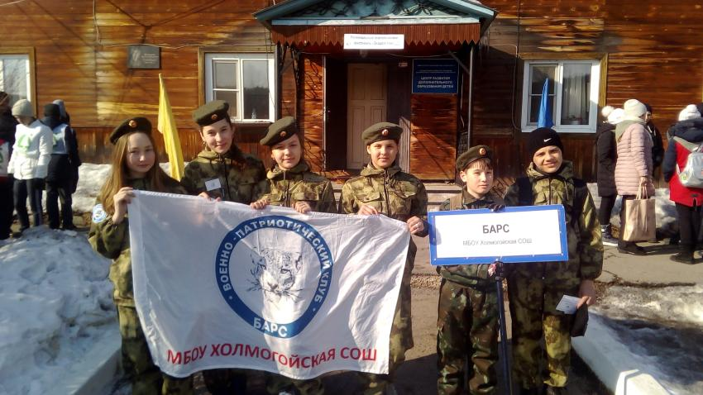
В сентябре прошло посвящение в клуб «БАРС», ребята сходили в поход, где показали свои навыки выживания в лесу.

Slide 15
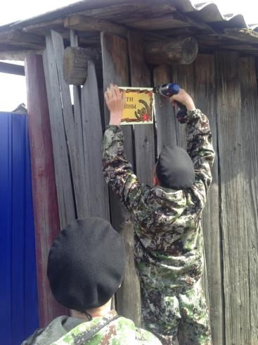
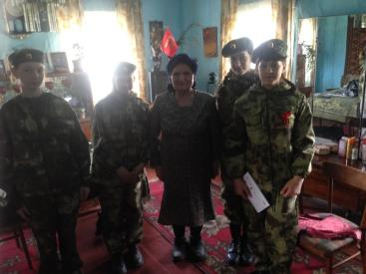

Slide 16
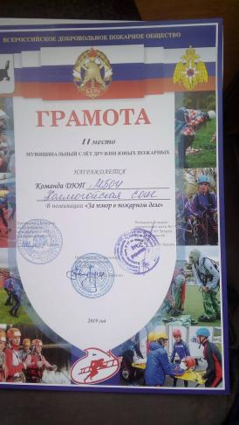
С 19-23 мая ребята приняли участие в областном слете добровольцев Иркутской области, где проявили себя с лучшей стороны

Slide 17
Задача на 2020 год
В планы на следующий учебный год входит создание уголка ВПК «БАРС», создание стенда Памяти ветерану ВОВ А.С. Ленденёву. Также, лучшие члены кружка будут принимать участие в районном эколого-краеведческом туристическом слете 15-18 августа.

